Slide 1
Николай II биография

Slide 2
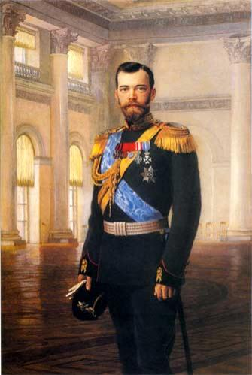
последний российский император (1894-1917), старший сын императора Александра III Александровича и императрицы Марии Федоровны, почетный член Петербургской АН (1876). При Николае II Россия потерпела поражение в русско-японской войне 1904-05

Slide 3
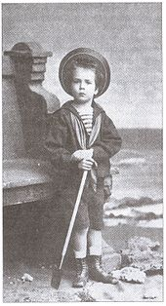
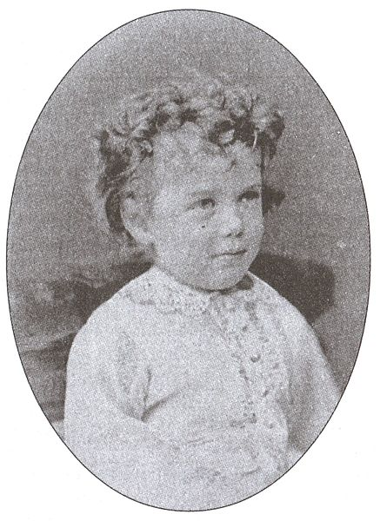
Детство.
Воспитание и обучение будущего императора проходило под личным руководством Александра III на традиционной религиозной основе. Учебные занятия Николая II велись по тщательно разработанной программе в течение 13 лет. Особое внимание уделялось изучению политической истории, русской литературы, английского, немецкого,французского языков и датского языков (родной язык матери императора), которыми Николай Александрович овладел в совершенстве.

Slide 4
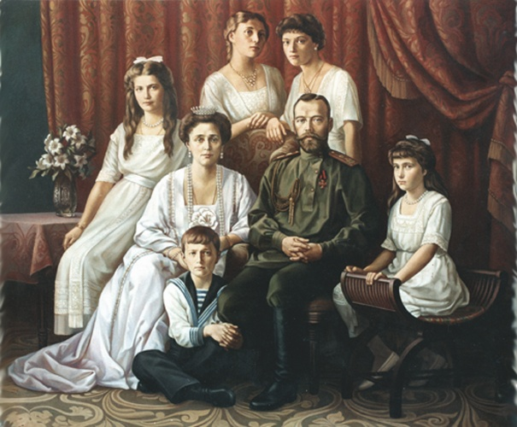
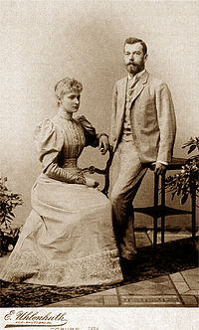
Семья.
14 ноября 1894 года в дворцовой церкви Зимнего дворца состоялось бракосочетание Николая II с немецкой принцессой Алисой Гессенской. В последующие годы у царской четы родились четыре дочери — Ольга , Татьяна , Мария и Анастасия . 30 июля (12 августа) 1904 года в Петергофе появился пятый ребёнок и единственный сын — цесаревич Алексей Николаевич.

Slide 5
Некоторые факты из эпохи Николая II
За время его царствования (20 лет) население России выросло на 50 миллионов человек.
Не было отклонено не единого ходатайства о помиловании, дошедших до Императора.
Средства из Лондонского банка, примерно 4 миллиона рублей, оставшиеся Николаю Александровичу от Императора Александра III, были потрачены на благотворительность.
В 1928 году Николай Второй и его семья были причислены к лику святых Катакомбной церкви.

Slide 6
Убийство Николая II и его семьи
По одной из версий, центральные власти, в частности, Ленин, действительно были сторонниками справедливого суда над царём. Накануне расстрела Ленин, в ответ на телеграмму из копенгагенской газеты «National Tidende» с запросом о судьбе царя и слухах о его убийстве, писал:
Слух неверен, бывший царь здоров, все слухи — только ложь капиталистической прессы
Исследователи до сих пор спорят о причастности В.И. Ленина к екатеринбургскому убийству. Останки пяти членов императорской семьи, а также их слуг, были найдены в июле 1991 года неподалёку от Екатеринбургапод насыпью Старой Коптяковской дороги. В ходе следствия по уголовному делу, которое вела Генпрокуратура России, останки были идентифицированы. 17 июля 1998 года останки членов императорской семьи были захоронены вПетропавловском соборе Санкт-Петербурга.

Slide 7
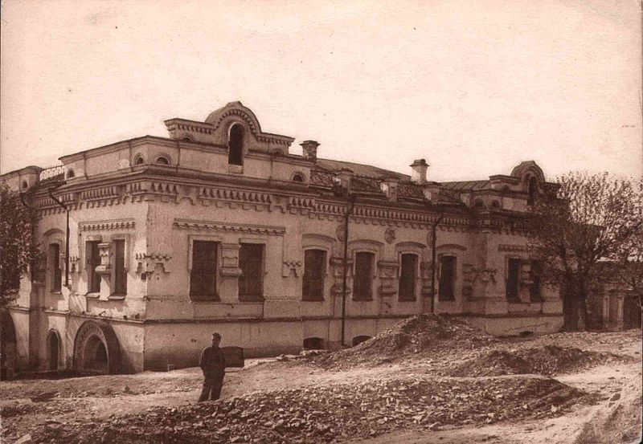
Дом Ипатьева, в котором провели последние дни жизни и были убиты Николай II и его семья

